Slide 1

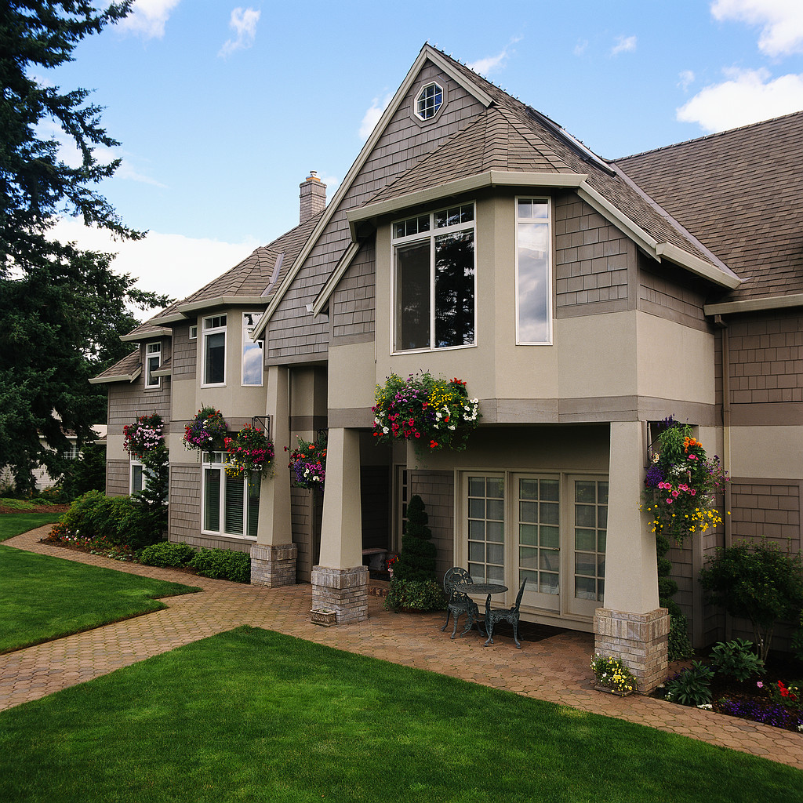
WoHNEN
Zdroj: http://office.microsoft.com

Slide 2
Anotace | Žák se seznámí se slovní zásobou v tématu bydlení a jejím použitím ve vlastním projevu. Klade otázky a reaguje na dotazy spolužáka a vyučující.
Autor | Veronika Dufková
Jazyk | Německý
Očekávaný výstup | Popíše dům nebo byt a své bydliště. Dokáže srovnat různé typy bydlení, vyjádřit výhody a nevýhody bydlení ve městě a na vesnici.
Speciální vzdělávací potřeby | Ne
Klíčová slova | Wohnen, Hausbeschreibung, Zimmer, Küche, Wohnzimmer, Schlafzimmer, Kinderzimmer, Arbeitszimmer, Möbel, Einrichtung, das Leben im Dorf, das Leben in der Stadt, Vorteile, Nachteile
Druh učebního materiálu | Prezentace
Druh interaktivity | Aktivita – popis, rozhovory
Cílová skupina | Žák
Stupeň a typ vzdělávání | Střední vzdělávání
Typická věková skupina | 15-19 let
Datum vytvoření | Květen 2012

Slide 3
KONVERSATIONSTHEMEN
Lage
Kultur- und Sportmöglichkeiten
Sehenswürdigkeiten
Wohnen in der Stadt und im Dorf
(Vorteile und Nachteile)
Hausbeschreibung
Mein Zimmer
Mein Traumhaus

Slide 4

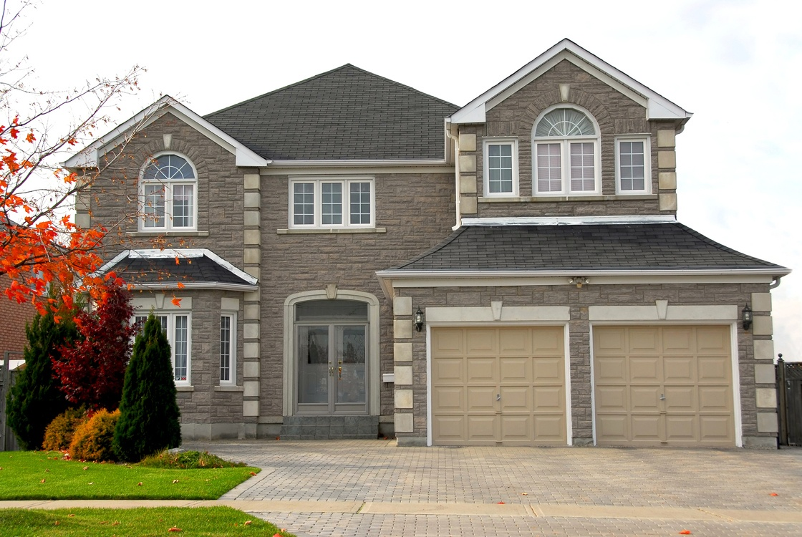
WO MÖCHTEN SIE WOHNEN?
e Villa
s Hochhaus
Zdroj: http://office.microsoft.com

Slide 5
BEANTWORTEN SIE DIESE FRAGEN
Wie sieht Ihr Dorf oder Ihre Stadt aus?
Was meinen Sie von dem Wohnen in der Stadt oder auf
dem Lande?
Was ist Ihrer Meinung nach besser: in einer Wohnung
oder in einem Haus zu wohnen?
Welche Vorteile und Nachteile hat das Leben bei den
Eltern?
Möchten Sie direkt im Stadtzentrum wohnen? Warum?
Wie sieht Ihr Zimmer aus? Beschreiben Sie!
Wie sollte Ihr Traumhaus aussehen?

Slide 6
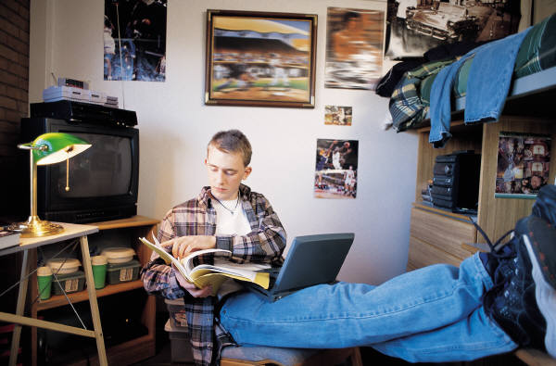
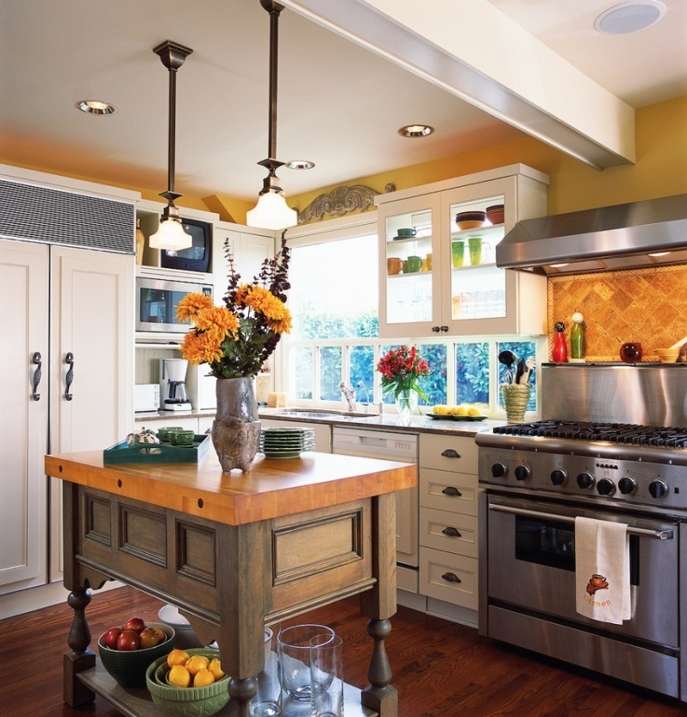
Bildbeschreibung
Wählen Sie das Bild und beschreiben Sie es.
Dann vergleichen Sie diese Situation.
Zdroj: http://office.microsoft.com

Slide 7
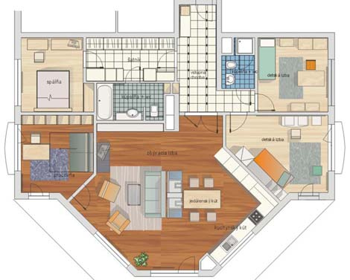
Beschreiben Sie diese Wohnung. Wie sieht Ihre Wohnung? Sprechen Sie zu zweit.
r Umkleideraum
s Schlafzimmer
r Vorraum
s Arbeitszimmer
e Toilette
e Tür
s Bad
s Kinderzimmer
s Wohnzimmer
e Küchenzeile
Zdroj: http://commons.wikimedia.org/wiki/File:Apartment.png

Slide 8
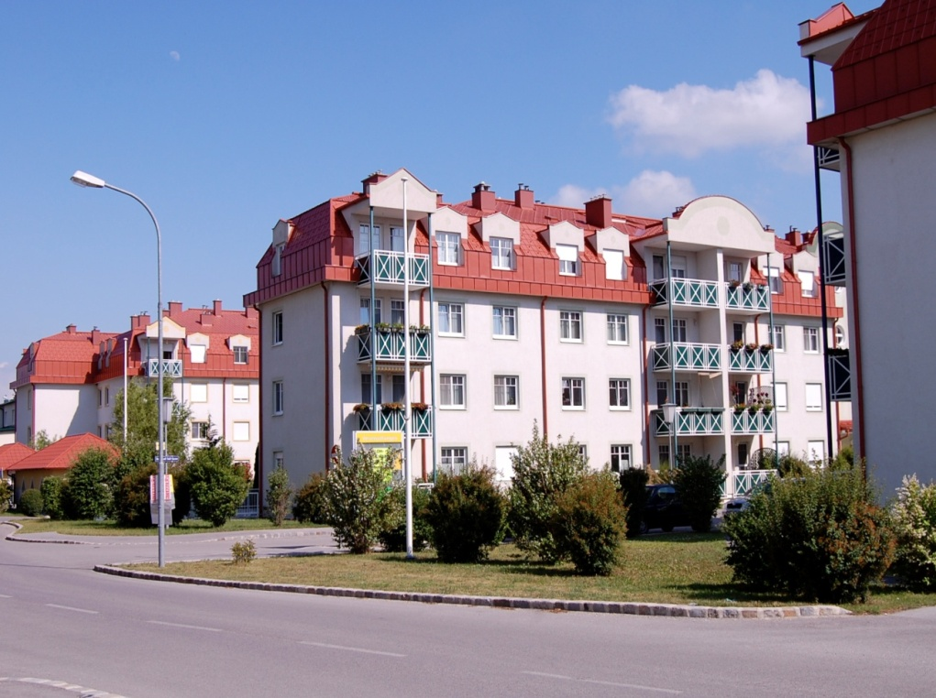
WOHNUNG
Sprechen Sie mit Hilfe von diesen Punkten:
Ort – in der Stadt, im Dorf,
am Stadtrand, im Zentrum
Beschreibung - Größe,
Farbe, Balkon, Azahl von
Zimmern, Stockwerke,
Garten
Beschreibung von meinem
Haus, meiner Wohnung
Zdroj: http://commons.wikimedia.org/wiki/File:Wohnung-Gaenserndorf2.JPG

Slide 9
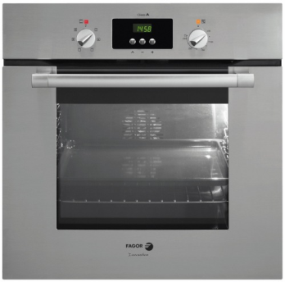
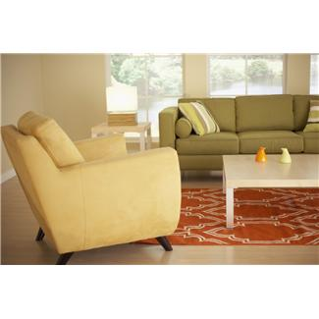
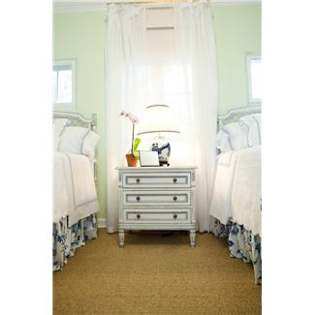
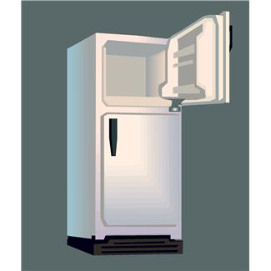
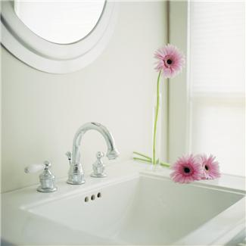


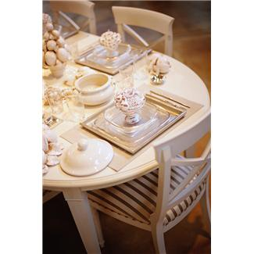

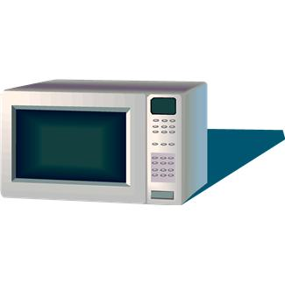
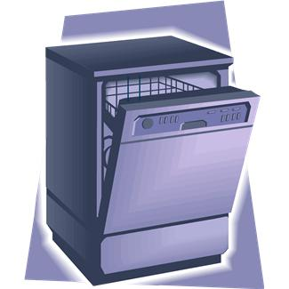
MÖBEL UND EINRICHTUNG
Was ist was? Ordnen Sie zu.
Möbel
r Schrank
r Tisch
s Sofa
r Sessel
r Teppich
Elektrogeräte
e Mikrowelle
r Kühlschrank
e Waschmaschine
r Geschirrspüler
r Herd
s Bad
s Waschbecken
e Badewanne
r Spiegel
Zdroj: http://office.microsoft.com

Slide 10
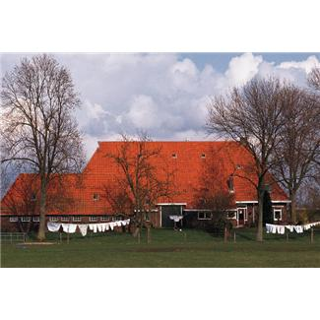
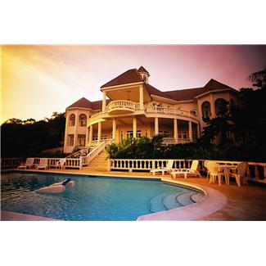
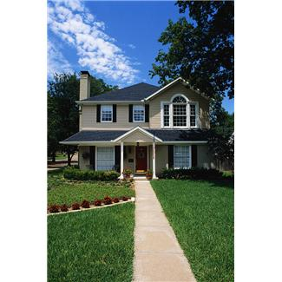
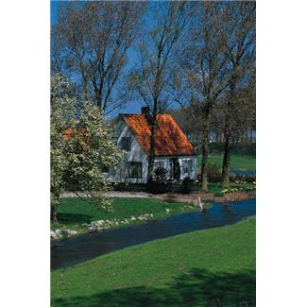
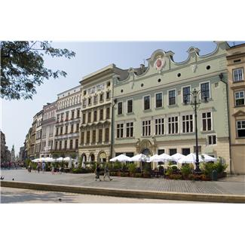
Wo möchten Sie wohnen? Nennen Sie Vorteile und Nachteile.
e Villa
s Bauernahaus
s Hochhaus
s Wochenendhaus
s Einfamilienhaus
Zdroj: http://office.microsoft.com

Slide 11
Vorteile und Nachteile
Wohnen in der Stadt
Wohnen im Dorf
Vorteile
bessere Arbeits- und
Bildungsmöglichkeiten
Intimität
gute Fahrverbindungen
Kultur
viele Leute und Kontakte zu
denen
Sporteinrichtungen
Geschäfte und Dienstleistungen
Vorteile
ruhige Lage
saubere Luft
viel Platz für alle
Wohnen in Natur
gute Möglichkeiten Haustiere
zu haben
Nachteile
schlechte Fahrverbindungen
kleine Chancen neue Leute
kennen zu lernen
geringe Möglichkeiten Arbeit
zu bekommen
wenige Geschäfte
Kultur- und
Sporteinrichtungen
Freizeitmöglichkeiten
allgemein
beschränkte Ausbildungsmöglichkeiten
Nachteile
schmutzige Luft
Stress
viele Leute auf kleinem
Platz
zu viel Autos und Smog
laute Straßen
teuere Wohnungen
schlecht für die
Haustierliebhaber

Slide 12
Mündlicher Ausdruck
Bilden Sie das Gespräch. Sprechen Sie über einen Besuch in der neuen Wohnung zu zweit.
Aufgabe:
Sie sind vor Kurzem in die neue Wohnung umgezogen. Sie möchten Ihre Freundin oder Ihren Freund darüber informieren und sie oder ihn zu dem Besuch der Wohnung einladen.
Sie müssen sich zu allen Punkten äußern.
Beschreibung Ihrer neuen Wohnung
Vorteile und Nachteile der neuen Wohnung
Einladung zu Besuch der neuen Wohnung

Slide 13
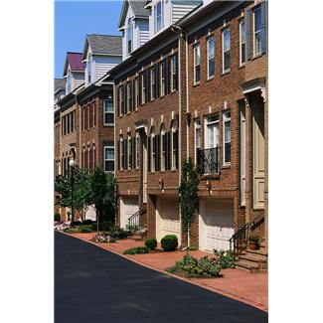
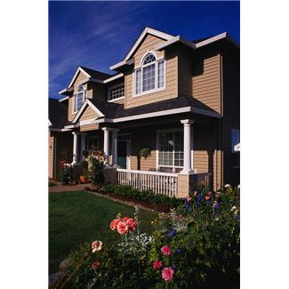
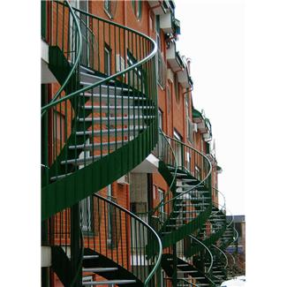
Mündlicher Ausdruck
Bilden Sie das Gespräch. Sprechen Sie über Wohnung mit Ihrer Freundin oder Freund.
Aufgabe:
Sie möchten zusammen mit der Freundin oder dem Freund nach dem Abitur eine Wohnung vermieten. Sie verdienen Geld und Sie können sich eine kleine Wohnung leisten. Sie treffen sich mit ihr/ihm und sprechen über Ihre Wohnung.
Sehen Sie sich die Bilder an und diskutieren Sie, welche Wohnung Ihnen am meisten gefällt.
Punkte:
Wo möchten Sie wohnen? Warum
Wie groß solte die Wohnung sein?
Wieviel kostet diese Wohnung/monatliche Miete?
Was müssen Sie vor dem Umzug besorgen?

